Slide 1

Solução de um Problema de Equação de Burgers de Viscosidade Unidimensional Usando
Rede Neural Informada por Física (PINN) e Método da Quadratura Gaussiana (GQM)
Eduardo Furlan
CAP-421 Aprendizado Profundo
2022-12-16

Slide 2
Por que PINN?
Nova abordagem de ML para solução de PDE
É possível obter modelos substitutos aproximadores
Pode ser uma alternativa a métodos numéricos
Pode aumentar a eficiência de modelos existentes
Avaliar a aplicação em modelos meteorológicos (ex: módulo de radiação ecRad do MONAN)

Slide 3
1
Introdução

Slide 4
Objetivos deste trabalho
Implementação de um caso de teste (equação de viscosidade 1D de Burgers)
Uso de 2 abordagens, PINN (aprendizado de máquina) e GQM (método numérico)
Comparar as eficiências das 2 abordagens

Slide 5
2
Abordagens e recursos

Slide 6
Apenas alguns recursos
TensorFlow: biblioteca de código aberto para ML e IA
Fortran 90: usado no método numérico GQM
OpenMP: biblioteca de paralelização por Threads
JupyterLab: ambiente interativo e para a web
SDumont: supercomputador do LNCC

Slide 7
3
Caso de teste:
Viscosidade 1D de Burgers

Slide 8

Caso de teste
Problema da equação de viscosidade 1D de Burgers
Implantação 2 modelos matemáticos:
  Rede Neural Informada por Física (PINN)
  Método da Quadratura Gaussiana (GQM)

Slide 9
Rede Neural Informada por Física (PINN)
PINN embute PDE como parte da ANN
Pode ser considerado um tipo de RL (reforço) que usa o gradiente como uma função política, e a PDE tem o papel de RL baseado em modelo
Também pode ser considerada supervisionada, no caso de usar dados experimentais e PDEs que funcionam como supervisão

Slide 10
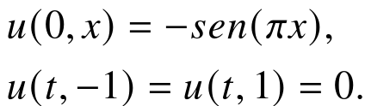
A PDE foi embutida na função de perda
Condições iniciais (IC) e de contorno (BC):

Slide 11
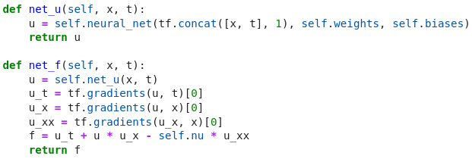
Exemplo simplificado de implementação
TensorFlow

Slide 12
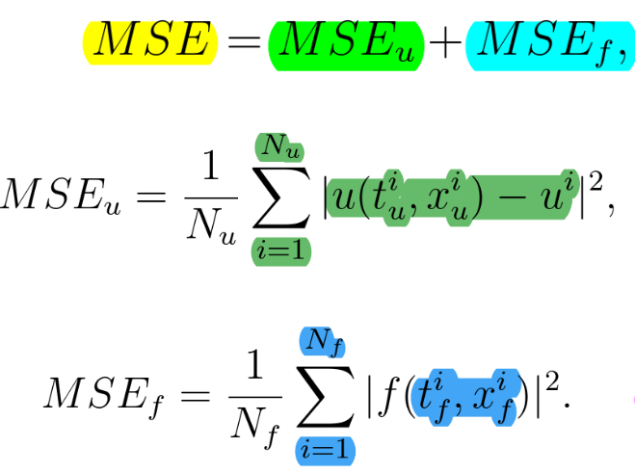
O treinamento minimiza a perda do MSE
Erro Médio
Quadrático
Condição Inicial (IC) e de contorno (BC)
Pontos de Colocação (CP) aleatórios no domínio da PDE

Slide 13
Parâmetros
Treinamento: 100 pontos IC+BC, e 10000 CP
  Aleatórios, dentro do domínio da PDE
Rede MLP com 10 camadas, sendo que 8 são escondidas com 20 neurônios cada
Função de otimização: L-BFGS
Função de ativação: tangente hiperbólica

Slide 14
Podem ser usadas outras arquiteturas
Apesar de ter sido usado MLP nesta implementação, na literatura também se encontra outras, como:
  CNN (Convolucionais)
  RNN (Recorrente)
  AE (Auto-encoder)
  DBN (Deep belief)
  GAN (Generative adversarial)
  BDL (Bayesian)

Slide 15
Método numérico implementado
Método da Quadratura Gaussiana (GQM)
Método numérico iterativo de aproximação
Usa uma grade de 100 pontos tempo X 256 de espaço
O resultado do GQM é usado para comparar com o resultado da PINN

Slide 16
4
Resultados: análise de desempenho

Slide 17
Ambiente (Santos Dumont LNCC)
Nó B710: 2x Xeon E5-2695v2 12-core
Nó B715: 2x Xeon E5-2695v2 12-core + 2x Tesla K40
Nó Sequana X: 2x Xeon 6152 22-core + 4x Volta V100
GNU Fortran 4.8.5, OpenMP 3.1, Python 3.7, TensorFlow 1.15, e outros
Execução paralela (PINN e GQM) usando Threads

Slide 18
Medição
GQM:
  Como o tempo de execução é pequeno, a medição considera 1000 execuções
PINN:
  Predição: também 1000 execuções
  Treinamento: executado 1 única vez

Slide 19
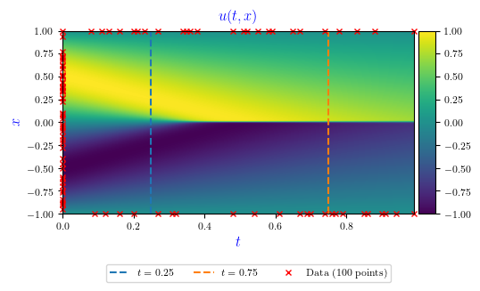
Resultado PINN

Slide 20
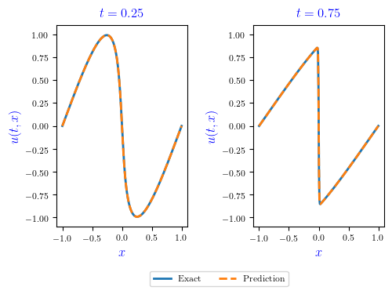
Instantâneos de tempo

Slide 21
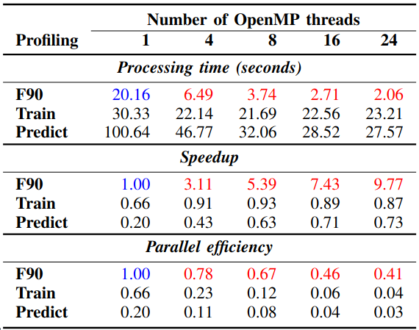
Tempos de processam.[s]/Speedup/Eficiência
nós
B710

Slide 22
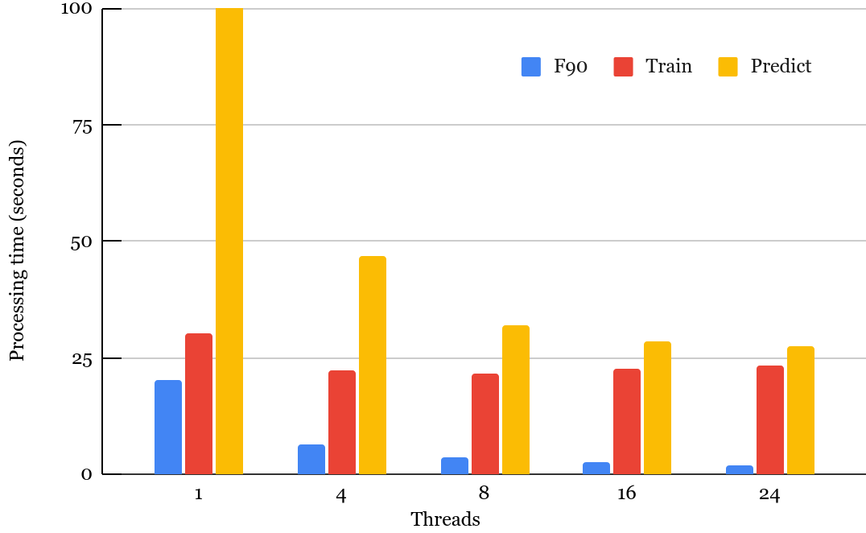
Tempos de processamento[s]
x1000
x1000

Slide 23
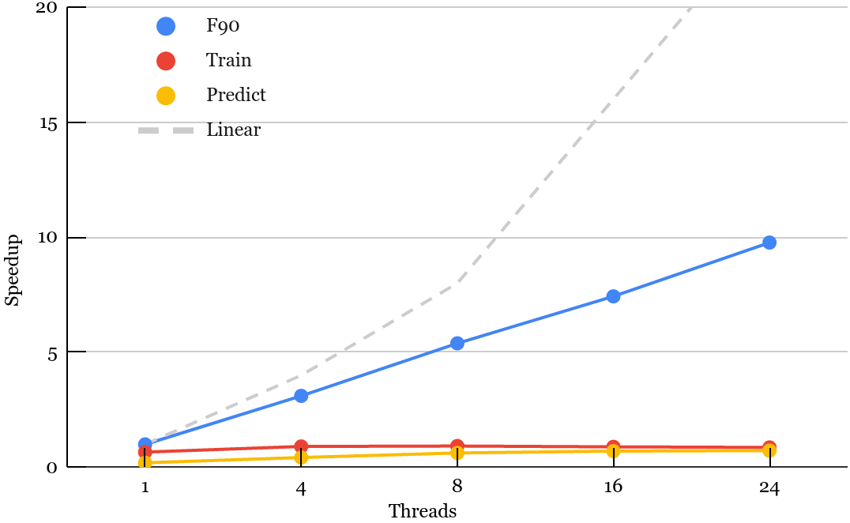
Speedup
x1000
x1000

Slide 24
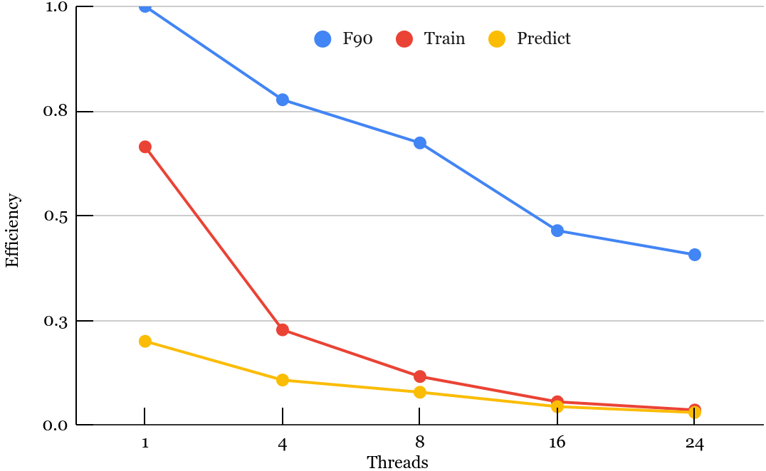
Eficiência paralela
x1000
x1000

Slide 25
5
Considerações Finais

Slide 26
Considerações finais
No trabalho foram usadas 2 abordagens, PINN e GQM
O caso de teste foi executado no SDumont
TensorFlow/Python e F90 com OpenMP
A abordagem numérica teve melhor desempenho
Trabalhos futuros
  Avaliar o uso de outras arquiteturas ANN
  Variar hiperparâmetros
  Usar GPU

Slide 27
Obrigado!
Código fonte: https://github.com/efurlanm/421/tree/main/project

